Slide 1

UNIVERSIDADE METODISTA DE ANGOLA
Sistema de Gestão e Cadastro e Avaliação de Eventos do ISAF

Slide 2
Sistema de cadastro e avaliação de eventos do ISAF
Trabalho de conclusão do 1º Semestre apresentado à
Universidade Metodista de Angola para a cadeira de Programação II;
Orientador: Nanitamo Pedro António
Orientandos: Integrantes do grupo 4
Josemyr Filipe Da Costa Sebastião – nº Estudante: 15679 – Percentagem de Participação 99%
José Francisco Luciano – 48389 – Percentagem de Participação 60%
Virgílio Bernardo João – 34225 – Percentagem de Participação 60%

Slide 3
RESUMO
Atualmente o processo de inscrição e gestão de evento precisa ser rápido e dinâmico. Independentemente do segmento dos eventos. O Objetivo desse trabalho é atender essas expectativas, transmitir segurança e agilidade, fornecendo informações detalhadas para os organizadores. Uma aplicação onde o gestor pode se cadastrar, criar o evento e os participantes podem acessar para efetuar a inscrição.
O presente sistema foi desenvolvido por meio da plataforma JSDK v.19.0 plataforma java voltada para desenvolvimento de software;

Slide 4
LISTA DE ILUSTRAÇÔES
Figura 1 – Estrutura analítica do projeto
Figura 2 – Lógico e físico da base de dados.
Figura 3 – Diagrama de Estrutura Analítica do Projeto.
Figura 4 – Diagrama de processo de Cadastro de Utilizadores.
Figura 5 – Diagrama de processo de Login no portal SCAEI
Figura 6 – Diagrama de processo de cadastro de eventos.
Figura 7 – Diagrama de processo de visualização de eventos.
Figura 8 – Diagrama de processo de alteração de eventos.
Figura 9 – Diagrama de processo de remoção de Eventos via Job.
Figura 10 – Diagrama de processo de remoção de Eventos pelo administrador.

Slide 5
Sumário
1. ESTRUTURA DO TRABALHO
1.1. Ferramentas para desenvolvimento do sistema
2. ESPECIFICAÇÃO DO SISTEMA
2.1. Estrutura analítica do projeto
2.2. Diagramas da base de dados
2.3. Diagramas de fluxos de processos
2.4. Narrativas de caso de uso
2.5. Diagrama de Classes UML
3.CONCLUSÃO
REFERÊNCIAS
Bibliográficas
Referências WEB

Slide 6
1. ESTRUTURA DO TRABALHO
O projeto foi desenvolvido contando 3 capítulos, sendo abordado no primeiro aquando da estrutura e conceção do projeto. O segundo capítulo aborda de especificações do sistema bem como a apresentação de diagramas funcionais e de base de dados. O terceiro capítulo são conclusões em torno a toda a apresentação bem como indicação de referências no processo de investigação;
1.1. FERRAMENTAS PARA DESENVOLVIMENTO DO SISTEMA
IDE Eclipse
MySQL Workbench
Github
Para consolidar a atividade foi instalado alguns add-ins no Eclipse:
WindowBuilder Pro (Para disponibilidade da API Swing);
JDBC
r2xml.jar

Slide 7
1.1. FERRAMENTAS PARA DESENVOLVIMENTO DO SISTEMA
IDE Eclipse –
MySQL Workbench – é um sistema de gerenciamento de base de dados (SGBD), que utiliza a linguagem SQL (Linguagem de consulta estruturada) como interface.
Github –
WindowBuilder Pro –
JDBC – Para conexão ao MySQL
r2xml.jar – Para definição de tabelas no Eclipse

Slide 8
2. Especificações do Sistema
Componente | Conexão BD | Descrição
frmLoginView | Sim | Formulário de login users Admin/Gestor
frmLoginConvidado | Sim | Formulário de login user Gestor
frmRegistoConvidado | Sim | Formulário de registo de users Convidados (Palestrante e Expectador)
frmViewConvidado | Sim | Área de visualização de eventos do convidado palestrante
frmViewEventos | Sim | Área de visualização de eventos do gestor
frmViewExpectador | Sim | Área de visualização de eventos do convidado expectador
viewPainelGeralAdmin | Sim | Área de gestão do administrador do sistema (users e eventos)
frmViewAdmin | Sim | Área de gestão de utilizadores (Acesso a administradores)
ConexaoDB | Sim | Classe de conexão à base de dados mysql
ConvidadoDB | Sim | Classe para pesquisa de utilizadores da tabela convidados na base de dados.
UtilizadorDB | Sim | Classe para pesquisa de utilizadores da tabela utilizadores na base de dados.
UtilizadorDTO | Não | Classe de transferência de objeto (variáveis e métodos)
EventoDTO | Não | Classe de transferência de objeto (variáveis e métodos)
ConvidadoDTO | Não | Classe de transferência de objeto (variáveis e métodos)

Slide 9
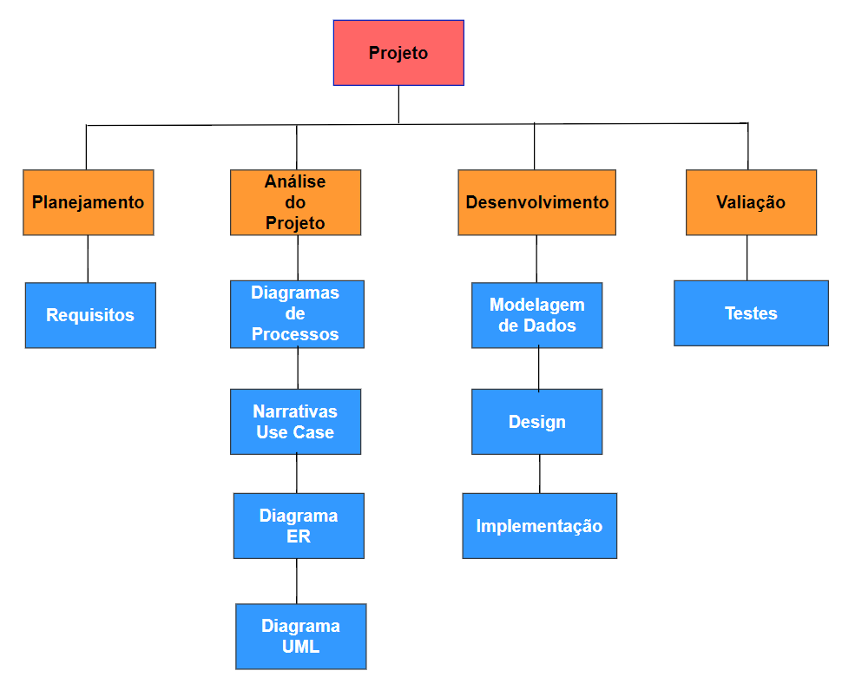
Estrutura analítica do projeto

Slide 10
Diagramas da base de dados
Modelo Conceitual
utilizadores {id_utilizador, nome, email, utilizador, password, categoria}
convidados { id_convidado, nome_convidado, email_convidado, user_convidado, password_convidado, categoria_convidado }
eventos { id_evento, tema_evento, local_evento, nome_palestrante, numMax_participante, tipo_evento, data_evento, descrição_evento, cod_evento, tipo_evento }
tipoevento {id_evento, tipo_evento, cod_evento}
eventos_convidados {id_evento, tema_evento, local_evento, nome_participante, categoria_participante, cod_evento}

Slide 11
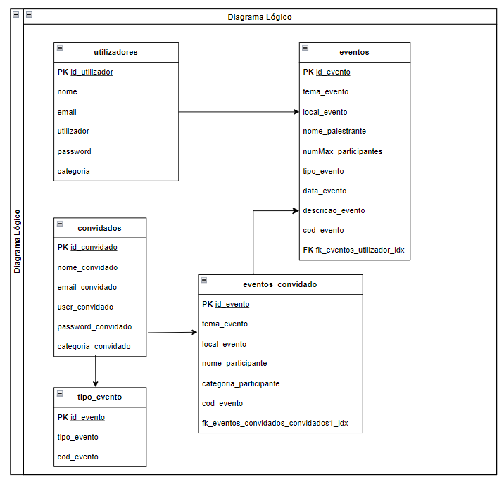
Diagramas da base de dados
Diagrama Lógico

Slide 12
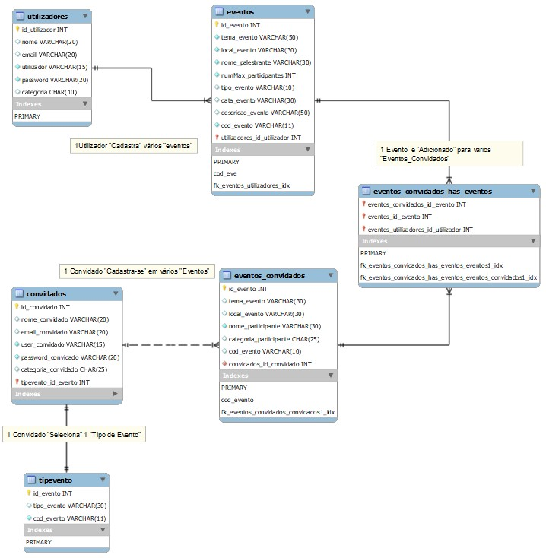
Diagrama Físico

Slide 13
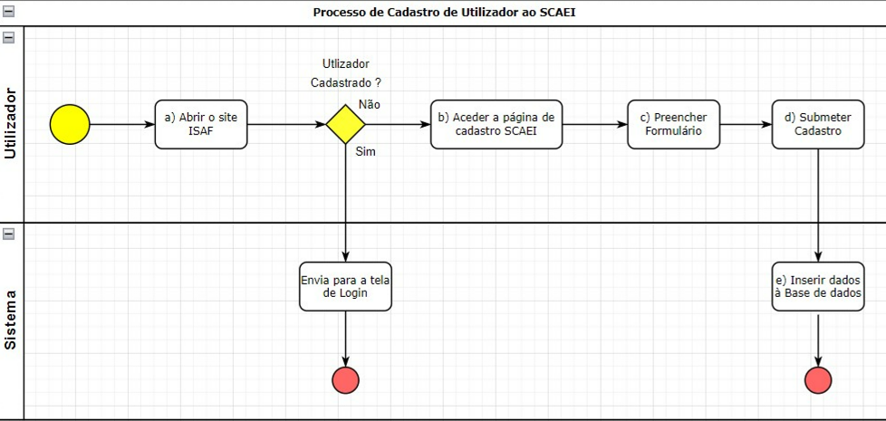
Diagramas de fluxo de processos
Diagrama de processo de Cadastro de Utilizadores

Slide 14
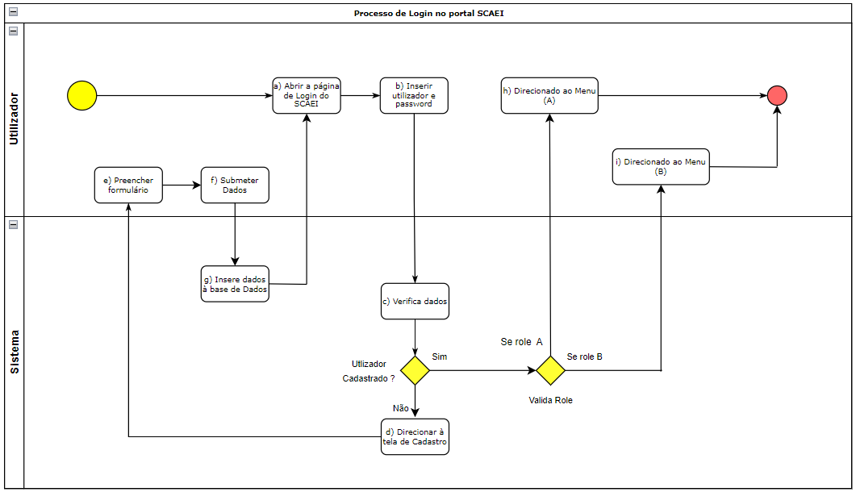
Diagramas de fluxo de processos
Diagrama de processo de Login no portal SCAEI

Slide 15
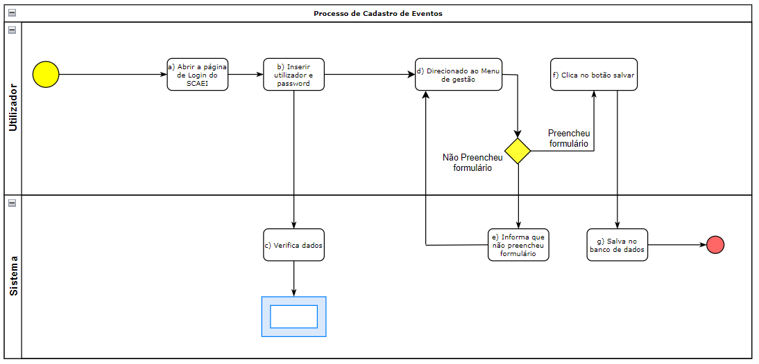
Diagramas de fluxo de processos
Diagrama de processo de cadastro de eventos

Slide 16
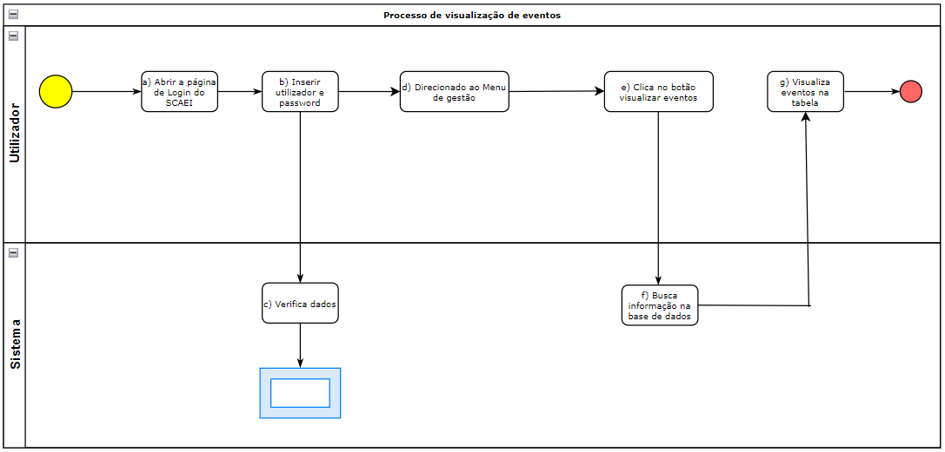
Diagramas de fluxo de processos
Diagrama de processo de visualização de eventos

Slide 17
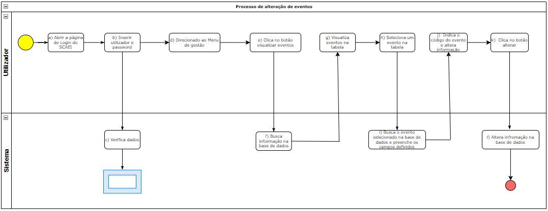
Diagramas de fluxo de processos
Diagrama de processo de alteração de eventos

Slide 18
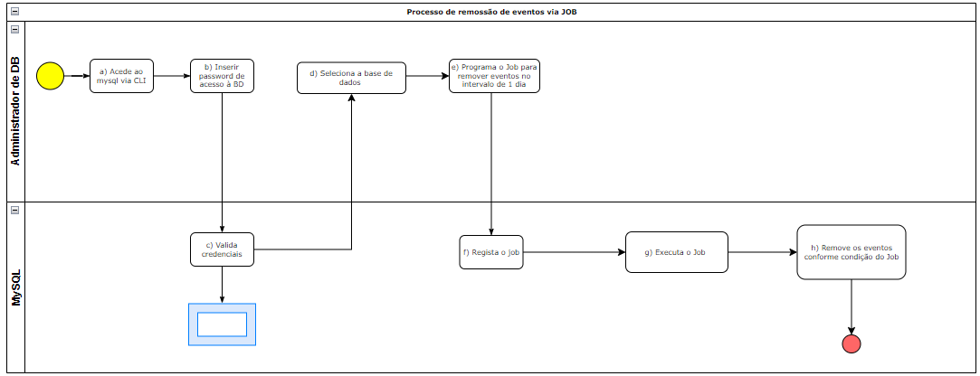
Diagramas de fluxo de processos
Diagrama de processo de remoção de eventos via Job

Slide 19
Diagramas de fluxo de processos
Diagrama de processo de remoção de eventos pelo administrador

Slide 20
Narrativas de caso de uso
1.1 - Fluxo Principal – Cadastro de Utilizadores
Passo | Acção do utilizador | Acção do Sistema
P1 | Aceder pela página de Login | Valida se utilizador cadastrado
P2 | Preenche formulário e submete | Regista na base de dados
1.2 - Fluxo Secundário – Cadastro de Utilizadores
Passo | Acção do Actor | Acção do Sistema
P1 | Aceder pela página de Login | Valida se utilizador cadastrado
P2 | Procede ao cadastro | Envia utilizador à tela de login

Slide 21
Narrativas de caso de uso
1.3 - Fluxo Principal – Login no portal SCAEI
Passo | Acção do Utilizador | Acção do Sistema
P1 | Insere user e password
P2 | Clica no botão submeter | Valida se utilizador cadastrado Valida a role do utilizador
P3 |  | Direciona utilizador ao menu segundo a role
P4 | Visualiza menu segundo role

Slide 22
Narrativas de caso de uso
1.4 - Fluxo Secundário – Login no portal SCAEI
Passo | Acção do Utilizador | Acção do Sistema
P1 | Insere user e password
P2 | Clica no botão submeter | Valida se utilizador cadastrado
P3 |  | Direciona utilizador à página de cadastro
P4 | Insere informação de cadastro
P5 | Clica no botão cadastrar | Regista dados na base de dados
P6 |  | Devolve o utilizador à página de login
P7 | Procede a novo login | Valida credencias

Slide 23
Narrativas de caso de uso
1.5 - Fluxo Primário – Cadastro de Eventos
Passo | Acção do Utilizador | Acção do Sistema
P1 | Inserir user e password
P2 | Clica no botão Entrar | Valida se utilizador cadastrado
P3 |  | Mostra a tela de cadastro de evento
P3 | Preenche formulário e submete | Regista na base de dados
P4 |  | Devolve informação de sucesso
P5 | Visualiza informação de sucesso

Slide 24
Narrativas de caso de uso
1.6 - Fluxo Secundário – Cadastro de Eventos
Passo | Acção do Utilizador | Acção do Sistema
P1 | Inserir user e password
P2 | Clica no botão Entrar | Valida se utilizador cadastrado
P3 |  | Mostra a tela de cadastro de evento
P4 |  | Mensagem de que utilizador deve preencher
P5 | Visualiza mensagem do sistema | Mostra a tela de cadastro de evento
P6 | Insere informação e submete | Salva informação no banco de dados
P7 | Visualiza informação de sucesso

Slide 25
Narrativas de caso de uso
1.7 – Fluxo Primário – Visualização de eventos
Passo | Acção do Utilizador | Acção do Sistema
P1 | Inserir user e password
P2 | Clica no botão Entrar | Valida se utilizador cadastrado
P3 |  | Apresenta o meu segundo a role do user
P4 | Clica no botão carregar eventos | Busca eventos na BD e exibe na tabela
P5 | Visualiza eventos na tabela

Slide 26
Narrativas de caso de uso
1.8 – Fluxo Secundário – Visualização de eventos
Passo | Acção do Utilizador | Acção do Sistema
P1 | Inserir user e password
P2 | Clica no botão Entrar | Valida se utilizador cadastrado
P3 |  | Devolve utilizador para página de cadastro
P4 | Preenche Formulário e Submete | Adiciona utilizador à base de dados
P5 |  | Direciona utilizador à página de login
P6 | Inserir user e password e submeter | Apresenta o menu segundo a role do user
P4 | Clica no botão carregar eventos | Busca eventos na BD e exibe na tabela
P5 | Visualiza eventos na tabela

Slide 27
Narrativas de caso de uso
1.9 – Fluxo Primário – Alteração de eventos
Passo | Acção do Utilizador | Acção do Sistema
P1 | Inserir user e password
P2 | Clica no botão Entrar | Valida se utilizador cadastrado
P3 |  | Apresenta o meu segundo a role do user
P4 | Clica no botão carregar eventos | Busca eventos na BD e exibe na tabela
P5 | Seleciona um dos eventos | Busca evento selecionado e exibe na tabela
P6 | Efetua alterações e insere o código do evento que se pretende alterar
P7 | Submete a informação alterada | Recebe informação e guarda na BD

Slide 28
Narrativas de caso de uso
1.10 – Fluxo Secundário – Alteração de eventos
Passo | Acção do Utilizador | Acção do Sistema
P1 | Inserir user e password
P2 | Clica no botão Entrar | Executa processo de validação e chama o formlogin
P3 | Inserir user e password e submeter | Apresenta o menu segundo a role do user
P4 | Clica no botão carregar eventos | Busca eventos na BD e exibe na tabela
P5 | Visualiza eventos na tabela
P6 | Seleciona um evento | Carrega os dados para os textfields
P4 | Altera informação e insere código de evento respectivo
P5 | Submete informação | Altera informação na base de dados

